Slide 1
准备进入敬拜赞美——上午
请把手机调成静音或者关机，放在一旁
请决定把接下来的2小时给神，让他对你说话，领受恩典和祝福
请准备好你的心，默想神的道，专注于耶稣，准备敬拜

Slide 2
叫我抬起头的神
耶和华是我的主 必不致动摇
有耶和华的帮助还要惧谁呢？
耶和华是我牧者 必不至缺乏
有耶和华做我旌旗必全然得胜
耶和华是我四围的盾牌
是我的荣耀 又是叫我抬起头的神
一宿虽然有哭泣 早晨我们必欢呼
你是我的磐石我的帮助

Slide 3
常常喜乐 1/2
常常喜乐 向主高歌
不论环境如何
高山或低谷 主都看顾
相信就能蒙福
常常祷告 耐心等候
主做事有定时
流泪撒种必欢呼收割
相信就有喜乐

Slide 4
常常喜乐 2/2
下垂的手 再一次举起来
封闭的心 再一次敞开
抛开一切忧虑 放下一切重担
来到主的面前 我喜乐满怀
冰冷的心被主爱来温暖
干渴的灵被主爱充满
主是我的力量 主是我的高台
死荫幽谷一路有耶稣陪伴 他永不离开

Slide 5
开路者Way maker 1/3
你同在，运行在这地
我敬拜你，我敬拜你
你同在，动工在这地
我敬拜你，我敬拜你
你是开路者，行神迹的神
持守应许，黑暗中的光
我神，这就是你主

Slide 6
开路者Way maker 2/3
你同在，触摸每颗心
我敬拜你，我敬拜你
你同在，医治每颗心
我敬拜你，我敬拜你
你是开路者，行神迹的神
持守应许，黑暗中的光
我神，这就是你主

Slide 7
开路者Way maker 3/3
即使我看不到，你仍运行
即使感觉不到，你仍运行
你不停止，你不停止运行
你不停止，你不停止运行

Slide 8
万王之王 1/4
在黑暗中我们等待，没盼望没光明
直到你从天堂奔来，你眼中满有怜悯
为应验律法和先知，真道出自童贞女
从无限荣耀宝座上，降在污秽马槽里
赞美圣父与圣子
赞美圣灵，三一神
荣耀真神，至高主
赞美永归于万王之王

Slide 9
万王之王 2/4
为彰显你国度降临，失丧的与神和好
为赎回你所造万物，你甘愿承受十架
当你还在苦难之中，已看见前面喜乐
定意为要拯救我们，耶稣你舍出生命
赞美圣父与圣子
赞美圣灵，三一神
荣耀真神，至高主
赞美永归于万王之王

Slide 10
万王之王 3/4
在你复活的清晨，众天堂屏住呼吸
直到石头被挪开，羔羊胜过死亡
死去的圣徒复活，天使都敬畏站立
凡愿前来的灵魂，都回归天父身边
赞美圣父与圣子
赞美圣灵，三一神
荣耀真神，至高主
赞美永归于万王之王

Slide 11
万王之王 4/4
基督的教会诞生，圣灵点燃了火焰
这亘古福音真理，不衰退不妥协
因为他宝血圣名，我得自由得释放
因耶稣基督的爱，赐给我复活生命
赞美圣父与圣子
赞美圣灵，三一神
荣耀真神，至高主
赞美永归于万王之王

Slide 12
展开清晨的翅膀 1/2
主耶和华，你已经鉴察了我。
我坐下，我起来，你都已晓得。
我行路，我躺卧，你都细察，
你也深知我一切所行。
我舌头上的话，
你没有一句不知道。
你在我前後环绕着我，
按手在我身上。

Slide 13
展开清晨的翅膀 2/2
这样的奇妙，
是我不能测透，
你的至高你的尊贵，
是我永远不能所及。
我可以往哪里去躲避你的灵？
我可以往哪里去逃可躲避你的面？
我若展开清晨的翅膀飞到地极，
就在那里,
你的双手也必引导我。

Slide 14
日常报告

Slide 15
见证分享

Slide 16
同行者官网
https://tongxingzhe.top

Slide 17
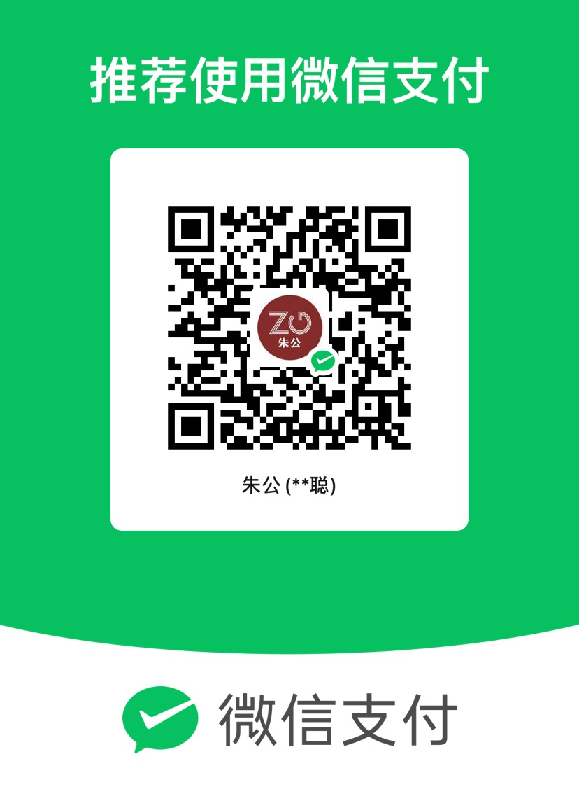
聚会时间：
鹤山 周六上午 9:30-12:00 天河 周日上午 9:30-12:00
花都 周日下午 14:30-17:00
2. 蜂蜜书屋（线上读经小组）
成人： 周一、二、三、五 晚 8:00-9:00（女）【联系舒婷姐妹】
周一 - 周五 晚 9:00-10:00 (男）【联系Noah弟兄】
青少年：【联系小薇姐妹】
1群（小学6年级-大学） 周六 晚上8:00
2群（小学3年级-6年级） 周二 - 周四 晚上8:00-8:45
3群（1.5岁-小学生）背圣经打卡群
3. 下期 发光发热少年营 开营时间：预计27年1月（寒假）
4. 欢迎联系 探访、传福音、医治祷告等
联系方式：132 50212470（微信同号）
奉献二维码

